Slide 1
النشاط المقترح: تطبيقات الكراسة
صيغة العمل: ينجز العمل جماعيا و على الكراسات.
اللوازم الضرورية:التربيعات و القضبان و الصفائح.
المستوى الثاني حصة :1 المدة:30د
المكون:الرياضيات
الموضوع: 42 أتعرف قياس الكتل 1
الدرس من إعداد: رشيد العوفير. المرجع: فضاء الرياضات
الحصة الأولى:

Slide 2
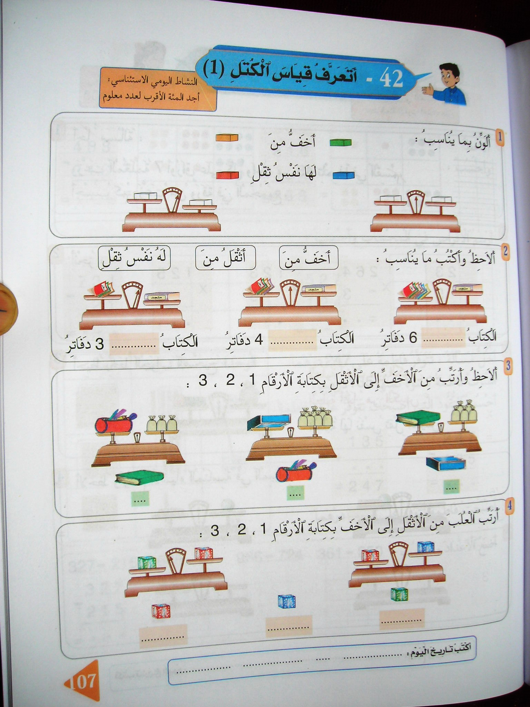
ألون بما يناسب

Slide 3



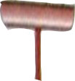
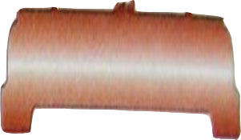

Slide 4



Slide 7



Slide 10
5
7
3
3
2
1

Slide 11
3
2
1

Slide 12
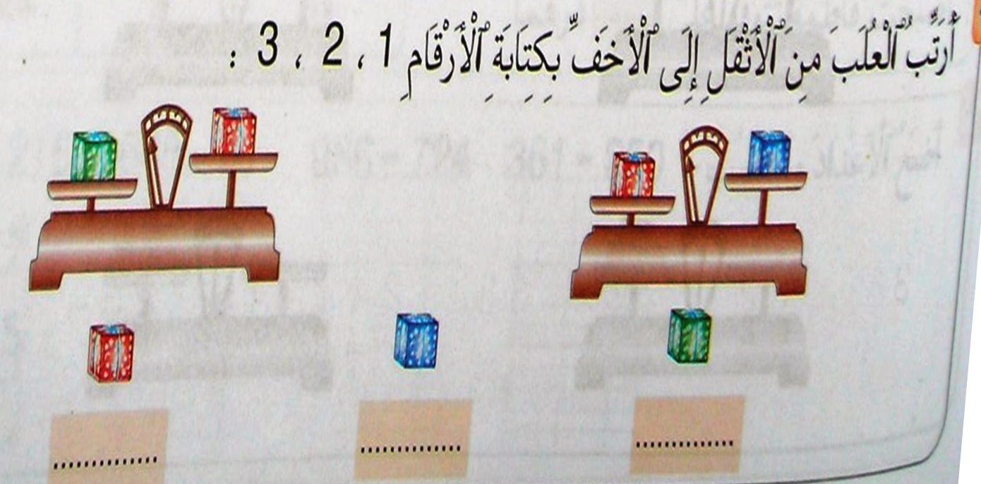
1
2
3

